Slide 1
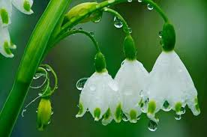
মাল্টিমিডিয়া ক্লাসে স্বাগতম

Slide 2
পরিচিতি
শিক্ষক
পাঠ
শাহনাজ আক্তার(এম.এ,এম.এড)
সিনিয়র শিক্ষক(বাংলা)
কোনাবাড়ী এম এ কুদ্দুছ উচ্চ বিদ্যালয়
গাজীপুর সদর,গাজীপুর
ইমেইল:shahnazakternomi@gmail.com
মোবাইল:01717871696
বাংলা ভাষার ব্যাকরণ
নবম-দশম শ্রেণি
দ্বিতীয়-পরিচ্ছেদ
মোট শিক্ষার্থী-৫০জন
সময়-৪৫মিনিট

Slide 3
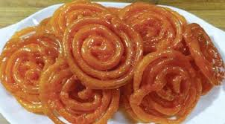
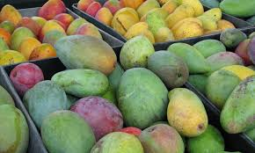
নিচের বাক্যগুলো দেখে চিন্তা করে বলো একটি শব্দ কত বার ব্যবহার করা হয়েছে-
গরম গরম জিলাপী।
ভলো ভালো আম।
বড় বড় বই।

Slide 4
তাহলে আজকের পাঠ
দ্বিরুক্ত শব্দ

Slide 5
শিখন ফল
এই পাঠ শেষে শিক্ষার্থীরা-
দ্বিরুক্ত শব্দ কাকে বলে বলতে পারবে।
দ্বিরুক্ত শব্দ কত প্রকার ও কি কি বলতে পারবে।
বাংলা ভাষায় কি কি উপায়ে দ্বিরুক্তি সাধিত
হয় তা বলতে পারবে।

Slide 6
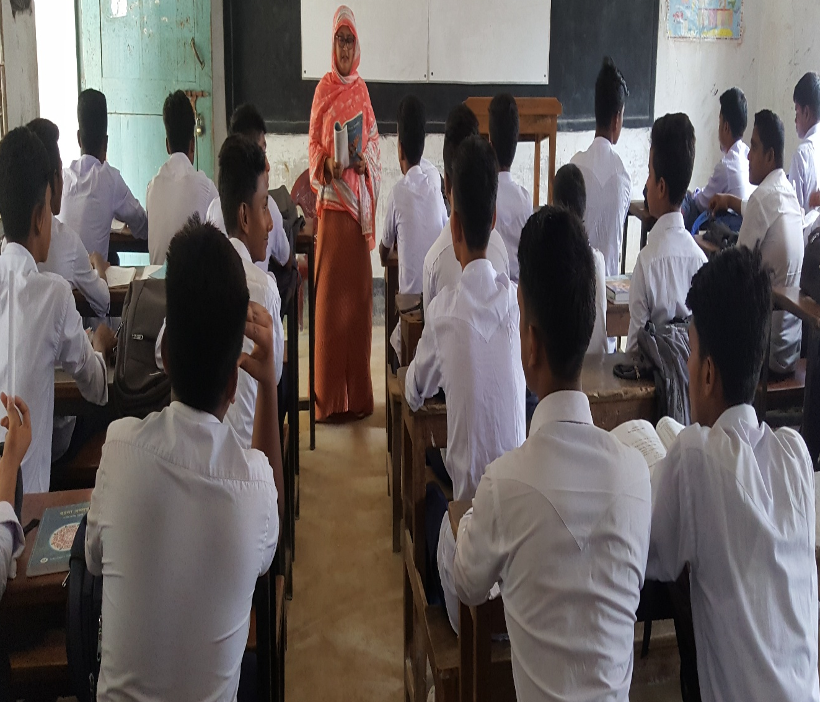
আদর্শ পাঠ
দ্বিরুক্ত শব্দকে ভাঙলে পাওয়া যায় ‘দ্বি+উক্ত’। অর্থাৎ,যা
দুইবার বলা হয়েছে।দ্বি মানে দুই
আর উক্ত মানে বলা।
কোন শব্দ বা পদ পরপর দুইবার ব্যবহৃত হয় কোন
বিশেষ অর্থ প্রকাশ করলে তাকে দ্বিরুক্ত শব্দ বলে।
যেমন- ‘আমার জ্বর জ্বর লাগছে।’এখানে ‘জ্বর জ্বর’দ্বিরুক্ত
শব্দটি ঠিক ‘জ্বর’অর্থ প্রকাশ করছেনা। জ্বরের ভাব প্রকাশ
করছে।

Slide 7
দ্বিরুক্ত শব্দের প্রকার জেনে নেই-
দ্বিরুক্ত শব্দ তিন প্রকার
শব্দের দ্বিরুক্তি
পদের দ্বিরুক্তি
অনুকার দ্বিরুক্তি

Slide 8
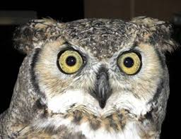
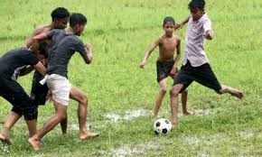
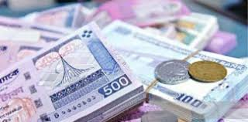
শব্দের দ্বিরুক্তিগুলো দেখে নেই-
একই শব্দ দুইবার ব্যবহার করে।যথা-বড় বড় চোখ।
একই শব্দের সঙ্গে সমার্থক আর একটি শব্দ যোগকরে।যথা-খেলা-ধুলা।
সমার্থক বা বিপরীতার্থক শব্দ যোগে।যথা-টাকা-পয়সা।

Slide 9
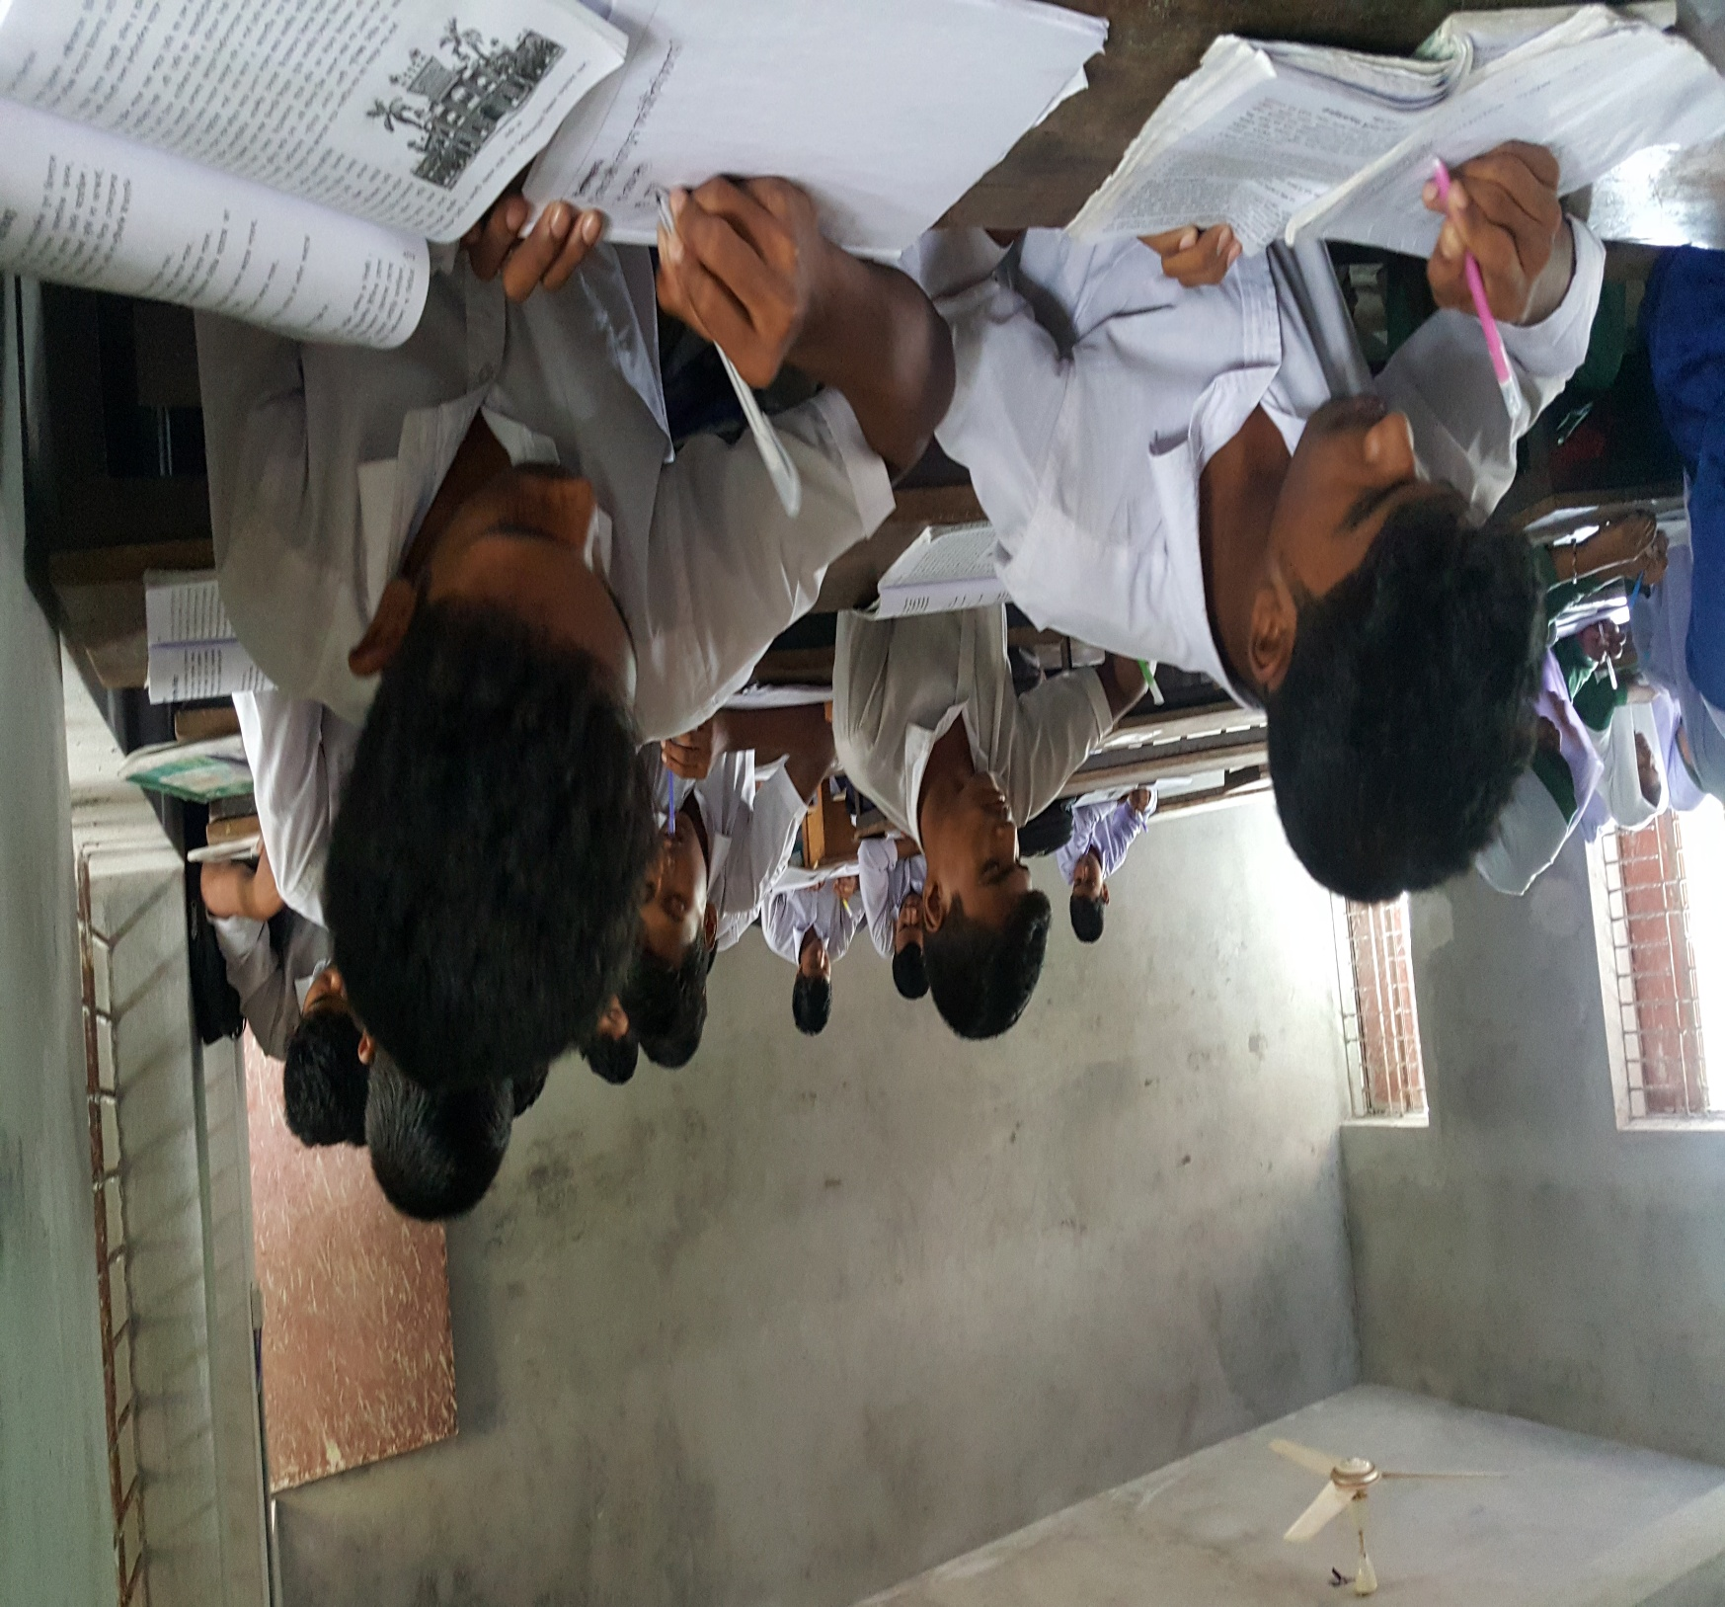
একক কাজ
‘দ্বিরুক্ত’ শব্দের অর্থ কি?
দ্বিরুক্ত শব্দ কত প্রকার?
তিন প্রকারের নাম লিখ?

Slide 10
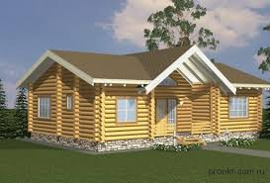
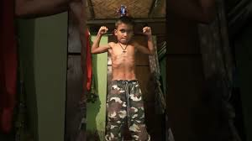
পদের দ্বিরুক্তি কিভাবে হয় দেখে নেই-
দুটি পদে একই বিভক্তি প্রয়োগ করে,শব্দ দুটি ও বিভক্তি অপরিবর্তি থাকে-
যথা-ঘরে ঘরে লেখাপড়া হচ্ছে।
বিশেষ্য শব্দযুগলের বিশেষণরূপে ব্যবহার।যথা-সে দিন দিন রোগা হয়ে যাচ্ছে।
বিশেষণ শব্দযুগলের বিশেষণ রূপে।যথা-গরম গরম জিলাপী।

Slide 11
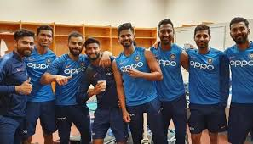
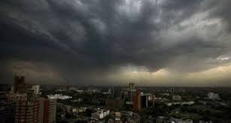
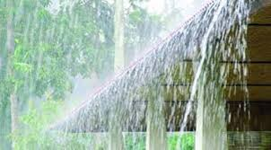
সর্বনাম শব্দ বহুবচন বোঝাতে।যথা-কে কে এলো?
ক্রিয়াবাচক শব্দে।যথা-দেখতে দেখতে আকাশ কালো হয়ে এলো।
অব্যয়ের দ্বিরুক্তি।যথা-বৃষ্টি পড়ে টাপুর টুপুর।

Slide 12
যুগ্মরীতিতে দ্বিরুক্ত শব্দ গঠন
একই শব্দ ঈষৎ পরিবর্তন করে দ্বিরুক্ত শব্দ গঠনের রীতিকে বলে যুগ্মরীতি।
যেমন-তালাচাবি।
পদাত্নক দ্বিরুক্তি
বিভক্তিযুক্ত পদ দুইবার ব্যবহারকে পদাত্নক দ্বিরুক্তি বলা হয়।
১)একই পদের অবিকৃত অবস্থায়-হাটে হাটে বিকিয়ে তোর ভরা আপণ।
২)যুগ্মরীতিতে ব্যবহার।যথা-হাতে-নাতে,কাপড়-চোপড় ইত্যাদি ।
বাগধারায় দ্বিরুক্ত
ছেলেটিকে চোখে চোখে রেখো।

Slide 13
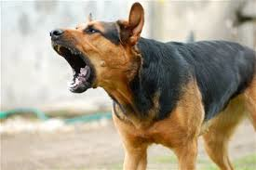
ধ্বন্যাত্নক দ্বিরুক্তি
কোনো কিছুর স্বাভাবিক বা কাল্পনিক অনুকৃতিবিশিষ্ট শব্দের রূপকে ধ্বন্যাত্নক শব্দ বলে।এ জাতীয় ধ্বন্যাত্নক শব্দের দুইবার প্রয়োগের নাম ধ্বন্যাত্নক দ্বিরুক্তি।
মানুষের ধ্বনির অনুকার।হাসি-হি হি।
বস্তুর ধ্বনির অনুকার।বৃষ্টি পড়ার শব্দ-ঝমঝম।
জীবজন্তুর ধ্বনির অনুকার।কুকুরের ধ্বনি-ঘেউ ঘেউ।

Slide 14
জোড়ায় কাজ
(ক-দল) একটি করে পদের দ্বিরুক্তির প্রয়োগ লেখ।
(খ-দল) যুগ্মরীতিতে দ্বিরুক্ত শব্দের গঠন লিখ দুইটি।
(গ-দল) পদাত্নক দ্বিরুক্তি কাকে বলে ও একটি উদাহরণ লিখ।
(ঘ-দল ধ্বন্যাত্নক শব্দ কাকে বলে ও একটি উদাহরণ লিখ।

Slide 15
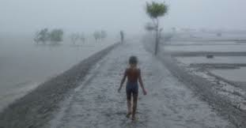
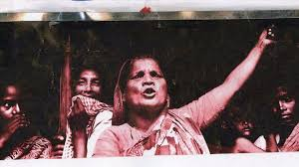
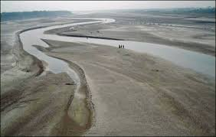
বিভিন্ন পদরূপে ধ্বন্যাত্নক দ্বিরুক্ত শব্দের ব্যবহার-
বিশেষ্য:বৃষ্টির ঝমঝমানি আমাদের অস্থির করে তোলে।
বিশেষণ : ‘নামিল নভে বাদল ছলছল বেদনায়।’
ক্রিয়া :কলকলিয়ে উঠল সেথায় নারীর প্রতিবাদ।
ক্রিয়া বিশেষণ: ‘চিকচিক করে বালি কোথা নাহি কাদা।’

Slide 16
মূল্যায়ন
০১)দ্বিরুক্ত শব্দ কাকে বলে?
০২)দ্বিরুক্ত শব্দ প্রকারের নাম লিখ?
০৩)একটি করে উদাহরণ দাও?

Slide 17
বাড়ীর কাজ
প্রশ্ন:শব্দের, পদের,পদাত্নক, ও ধ্বন্যাত্নক দ্বিরুক্ত কাকে বলে,দুটি করে উদাহরণ লিখে আনবে।

Slide 18
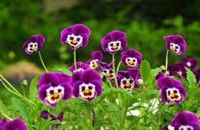
পাঠে আন্তরিক সহযোগীতার জন্য-
সবাইকে ধন্যবাদ

